Slide 1
Dyslipidémies
Nouvelles thérapeutiques
Juin 2006

Slide 2
Cholestérol
Origines : 1/3 : apports alimentaires (beurre, fromage, œufs, abats …)
2/3 : synthèse hépatique
Rôle : élément de structure : membrane
: base de la synthèse des stéroïdes (glucocorticoïdes, hormones sexuelles…)
Élimination : excrétion biliaire + cycle entéro-hépatique

Slide 3
Triglycérides
Origines : alimentaire (huiles, poissons …)
Origines : synthèse à partir des sucres ou de l’alcool par l’intermédiaire des acétylCoA
Rôle : énergétique (fibres musculaires lentes)
Élimination : dégradé pour fournir de l’énergie (helice de Lynen) +++
: excrétion biliaire

Slide 4
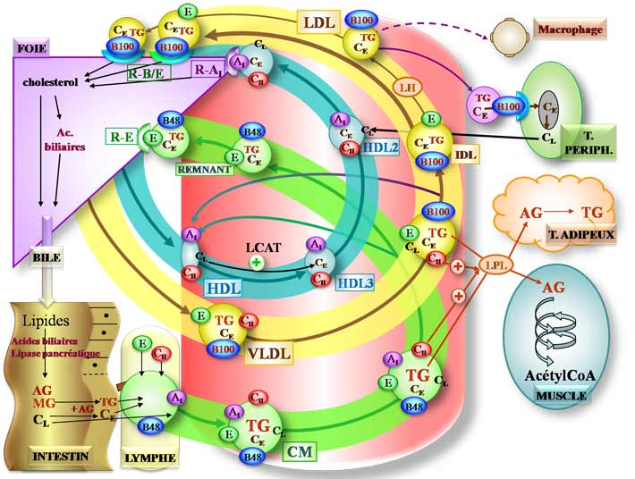
Lipoprotéines

Slide 5
Dyslipidémies
Classification de Frederickson
 | Aspect sérum A JEUN | Chol | TG | Lp augm. | Athéro-génicité | Fqce | Type
I | Lact^{t} |  |  | CM | - | <1% | HyperTG^{émie} majeure
IIa | Clair | >2,5 g/l | N | LDL | +++ | 10% | HyperChol^{émie} majeure
IIb | Opal^{t} |  |  | LDL + VLDL | +++ | 40% | Dyslipidémies mixtes
III | Opal^{t} |  |  | IDL | +++ | <1% | Dyslipidémies mixtes
IV | Trouble | N |  | VLDL | + | 45% | HyperTG^{émie} majeure
V | Opal^{t} |  |  | VLDL + CM | + | 5% | HyperTG^{émie} majeure

Slide 6
Epidémiologie
Accidents cardiovasculaires : 1ère cause de mortalité en France : 180 000 décès/an
Prévalence des accidents coronariens : 2,5-6% (mortalité : 8,5-32%)
Incidence : 120 000 IDM/an
Incidence des AVC : 130 000/an
Artérite oblitérante des membres inférieurs : prévalence à 60ans de 2-3% pour les hommes et 1-2% pour les femmes
20 millions de personnes concernées par des démarches de prévention des maladies cardiovasculaires
Recherche thérapeutique $$$

Slide 7
Facteurs de risque cardio-vasculaire
Age : Homme >50ans/femme >60ans
ATCD familiaux de maladies coronaires précoces :
  IDM ou mort subite chez un parent du premier degré : <55ans pour le sexe masculin et <65ans de sexe féminin.
Tabagisme actuel ou arrêté depuis moins de 3 ans.
Hypertension artérielle permanente, traitée ou non.
Diabète non insulino-dépendant traité ou non.
HDL-cholestérol < 0,4 g/l
1 facteur protecteur : chol-HDL > 0,6g/l

Slide 8
Cible thérapeutique
Catégories de patients | Objectifs du LDL-cholestérol
Absence de facteur de risque | < 2,2 g/L
1 facteur de risque | < 1,9 g/L
2 facteurs de risque | < 1,6 g/L
> 2 facteurs de risque | < 1,3 g/L
ATCD de maladie cardio-vasculaire | < 1 g/L

Slide 9
Facteurs de risque n’influençant pas la cible de chol-LDL
Apo B : (seuil 0,9g/l) meilleur marqueur que le cholestérol LDL
Lpa (seuil : 0,3g/l) : taux défini génétiquement, facteur de risque indépendant
TG (2 seuils : 2,20g/l ou 1,5g/l)
Hyperuricémie
Hyperhomocystéinémie (B9, B12)
Fibrinogène, CRP

Slide 10
Traitement hygiéno-diététique
Régime alimentaire :
  diminuer les AGS (graisses animales : beurre, fromage, viandes grasses, charcuterie) au profit des AGMI ou AGPI (huiles végétales)
  Augmenter la consommation d’AGPI omega3 (poissons)
  Augmenter la consommation de fibres et de micronutriments naturels (vitamine E, folates, caroténoïdes …) : fruits, légumes, céréales
  Limiter le cholestérol alimentaire voir des stérols végétaux
  Limiter la consommation d’alcool (consommation optimale entre 10-30g/j chez l’homme et 10-20g/j chez la femme)
  Réduction des apports de sels si HTA associée
Contrôle du poids (cible : IMC <25 ; cinétique : 10% en 6 mois)
Pratique régulière d’activités physiques en rapport avec l’état physiologique du patient (30min de marche/j)

Slide 11
Instauration d’un traitement médicamenteux
En prévention primaire : si l’objectif thérapeutique n’est pas atteint après 3 mois de régime adapté et bien conduit
En prévention secondaire : d’emblé, en association au régime diététique et à la correction des autres facteurs de risque

Slide 12
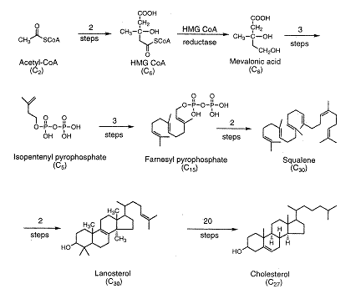
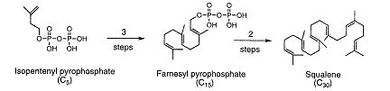
Statines : inhibiteurs de l’HMG CoA réductase
Synthèse hépatique du cholestérol :

Slide 13
Statines : spécialités thérapeutiques et pharmacologie
Simvastatine : Zocor®, Lodales®
Pravastatine : Vasten®, Elisor®
Fluvastatine : Lescol®, Fractal®
Atorvastatine : Tahor®
Rosuvastatine : Crestor® (04/2004)
Diminution de la synthèse hépatique du cholestérol
Augmentation de l’expression des récepteurs aux LDL par le foie

Slide 14
Statines : impact sur le bilan lipidique
Fraction lipidique concernée | Impact des statines
Cholestérol total | ↓ de 20-50%
Cholestérol LDL | ↓ de 15-60%
Cholestérol HDL | ↑ de 5-12%
Triglycérides | ↓ de 15-30%
Traitement de 1ère intention lorsque la diminution du cholestérol LDL doit être massive

Slide 15
Fibrates
Fenofibrate : Lipanthyl®
Diminuent la synthèse hépatique et augmentent le catabolisme des VLDL
Fixation sur des récepteurs nucléaires (PPAR) apparentés aux récepteurs des hormones stéroïdes
Augmentent la lipolyse par stimulation de la lipoprotéine lipase

Slide 16
Fibrates : impact sur le bilan lipidique
Fraction lipidique concernée | Fibrates
Cholestérol total | ↓ de 10-30%
Cholestérol LDL | ↓ de 10-30%
Cholestérol HDL | ↑ de 10-15%
Triglycérides | ↓ de 40-50%
Traitement de 1ère intention dans les dyslipidémies de type IV (trouble axé sur les triglycérides)

Slide 17
Résines échangeuses d’ions
Colestyramine : Questran®
Colsevelam : Cholestagel® (03/2004)
Diminue l’absorption intestinale du cholestérol alimentaire
Bloque le cycle entéro-hépatique des acides biliaires et du cholestérol
Augmente la demande hépatique en cholestérol pour la synthèse des acides biliaires → augmente l’expression hépatique des récepteurs aux LDL
Diminue l’absorption des vitamines liposolubles et de certains médicaments (prise hors des repas et intervalle de 2H avec les autres médicaments)

Slide 18
Résines échangeuses d’ions (2)
Impact sur le bilan lipidique
Fraction lipidique concernée | Résines
Cholestérol total | ↓ de 7-10%
Cholestérol LDL | ↓ de 15-18%
Cholestérol HDL | ↑ de 3%
Triglycérides | ↑ de 5%
Traitement en association avec les statines quand la diminution du cholestérol LDL n’est pas suffisante
Traitement préférentiellement utilisé chez l’enfant de moins de 15ans

Slide 19
Acide nicotinique
AMM : 28/09/04
Acide nicotinique : Niaspan®
  375, 500, 750 ou 1000mg
  libération prolongée
Augmentation progressive des doses jusqu’à 1000-2000mg/j (sinon flushs, prurit et toxicité hépatique)
Action directe sur la fibre lisse artériolaire
Action hypocholestérolémiante : effet sur le métabolisme des catécholamines, oxydation accrue du cholestérol (augmentation du taux et de l’activité des enzymes respiratoires (NAD, NADP))

Slide 20
Niaspan : impact sur le bilan lipidique
Fraction lipidique concernée | Acide nicotinique
Cholestérol total | ↓ de 10-20%
Cholestérol LDL | ↓ de 8-22%
Cholestérol HDL | ↑ de 16-26%
Triglycérides | ↓ de 11-34%
Utilisation en association avec les statines chez les patients dont le cholestérol LDL <1.3g/l et dont le cholestérol HDL est <0.4g/l

Slide 21
Inhibiteur de l’absorption intestinale du cholestérol
Ezétimibe : Ezetrol® (06/2003)
Ezétimibe + simvastatine : Vytorin® (08/2004)
Inhibition de l’absorption du cholestérol alimentaire et biliaire sans modification de l’absorption des vitamines liposolubles, des triglycérides, des acides biliaires et des médicaments
Interaction avec une protéine membranaire de transport du cholestérol au niveau des entérocytes de la bordure en brosse de l’intestin grêle

Slide 22
Ezetimibe : impact sur le bilan lipidique
Fraction lipidique concernée | Ezetimibe | Ezetimibe+Statine (vs placebo+statine)
Cholestérol total | ↓ de 13%
Cholestérol LDL | ↓ de 19% | ↓ de 25%
Cholestérol HDL | ↑ de 3%
Triglycérides | ↓ de 8%
Traitement en association avec une statine lorsque le taux de cholestérol LDL n’est pas suffisamment contrôlé

Slide 23
Rimonabant : Acomplia®
AMM pour début 2006
Antagoniste des récepteurs CB1 des cannabinoïdes endogènes
Récepteurs CB1 : rôle crucial
  dans la régulation de la masse corporelle (traitement de l’obésité)
  dans la régulation du métabolisme lipidique (traitement des dyslipidémies)
  Dans la résistance à l’insuline (traitement du diabète de type II)
  Dans la sensibilité à des modulateurs positifs comme la nourriture et le tabac (anorexigène, sevrage tabagique)

Slide 24
Essais thérapeutiques
Réduction du tour de taille de 6,1-7,1cm au bout d’1an
Perte de poids de 6-7kg au bout d’un an
Augmentation du taux d’abstinence 1an après le sevrage tabagique avec perte de poids de 0,3-0,5kg
Chez des patients atteints d’un syndrome métabolique (3 des 5 critères :
    Tour de taille F>88cm ou H>102cm
    TG>1,5g/l
    HDL-chol H<0,5g/l ou F<0,4gl
    Glycémie >1,1g/l
    TA > 130/85mmHg
  Diminution du nombre de patients atteints par ce syndrome
  Augmentation de la sensibilité à l’insuline
  Augmentation du cholestérol HDL
  Diminution des TG

Slide 25
Conclusion
Le bilan lipidique est a interpréter en fonction du nombre de facteurs de risque de maladie cardio-vasculaire
Devant un bilan lipidique perturbé : éliminer les causes de dyslipidémies secondaires : hypothyroïdie, SN, IRC, cholestase, alcoolisme, iatrogène (corticoïdes, oestroprogestatif, β-bloquants, diurétiques …)
Toujours traitement hygiéno-diététique en 1ère intention (sauf prévention secondaire)

Slide 26
Conclusion : thérapeutique médicamenteuse
Si hypertriglycéridémie majeur : Fibrate (régime axé sur l’élimination des sucres rapides et de l’alcool)
Si hypercholestérolémie (type IIa, IIb, III) : statine (+ régime)
  Si taux des LDL n’est toujours pas contrôlé : ajout d’une résine ou d’ézétimibe
  Si taux de HDL reste faible : ajout d’acide nicotinique
  Association Fibrate – Statine déconseillée : risque de rhabdomyolyse (Cérivastatine : retirée du marché)

Slide 27
Demain …
Commercialisation du rimonabant : impact direct sur plusieurs facteurs de risque cardio-vasculaire
Trithérapie : Ezetimibe, statine, acide nicotinique ??
Molécules diminuant les taux de Lpa (thé noir : diminution de 16,4%)
Journée de dépistage des dyslipidémies (difficile à réaliser : patient à jeun …)

Slide 28
Équivalents boissons alcoolisés pour 10g d’alcool
Boisson | Mesure usuelle | Volume
Vin rouge, rosé, blanc | 1 verre | 12,5 cl
Champagne | 1 flûte | 12,5 cl
Apéritif à base de vin à 18° | 1 verre | 6 cl
Whisky, vodka, gin à 40° | 1 dose | 2,5 cl
Boissons anisées à 40° | 1 dose | 2,5 cl
Cidre | 1 bolée | 20 cl
Digestif (rhum, cognac) à 40° | 1 dose | 2,5 cl
Bière | 1 demi | 25 cl

Slide 29
Diététique de l’hypercholestérolémique
de remplacer le beurre par des huiles végétales (mono et poly-insaturées essentielles), par des
margarines "molles" qui ne sont pas en emballage papier (car saturées) ou par des produits
enrichis en stérols végétaux,
d'éviter la charcuterie, à l'exception du jambon maigre,
de privilégier le poisson aux dépens de la viande,
de limiter la consommation des produits laitiers les plus riches en graisses,
de ne pas consommer plus de deux oeufs par semaine,
d'assurer un apport suffisant en fibres, en privilégiant la consommation de fruits, de légumes, de
pain, céréales et de féculents ;
la consommation d'alcool est acceptable (< 30 g/j). Toutefois l'apport d'alcool doit être contrôlé
dans les hypertriglycéridémies (et le surpoids).

Slide 30
Diététique de l’hypertriglycéridémique
suppression de l'alcool et limitation des fruits (sensibilité croisée entre fructose et alcool) ; la réalisation d’un test diagnostique d’abstinence de boissons alcoolisées durant 5 à 7 jours évalue la susceptibilité de la triglycéridémie à la consommation de boissons alcoolisées ;
limitation nette des sucres simples ;
restriction calorique en cas d’excès pondéral.
Diététique de l’hyperlipidémie mixte
Insister sur la correction de la surcharge pondérale et sur la pratique régulière d’activités physiques d’intensité modérée

